Slide 1
Intégrer les L.C.A. au cours de français
Partout, tout le temps …
Formation disciplinaire J1 – Lettres
Valentin Rietz (collège Stockfeld, Strasbourg)
valentin.rietz@ac-strasbourg.fr

Slide 2
LA PLACE ACCRUE DES L.C.A. DANS LE COURS DE FRANÇAIS
L.C.A. comme fondement linguistique et culturel du français: il s’agit de faire prendre conscience à tous les élèves de cet héritage linguistique et culturel.
Pour que l’apprentissage soit plus efficace, les élèves doivent pouvoir systématiser la mise en perspective de la langue, de la littérature, de la culture françaises avec leur histoire.
Remarque: Les L.C.A. ne relèvent pas de la seule compétence du professeur de Lettres classiques. Tout professeur de Lettres est réputé compétent pour faire entrer en résonnance les L.C.A. et le français.
Comment intégrer les L.C.A. au cours de français, le plus fréquemment possible et de manière efficace ?

Slide 3
PARTOUT, TOUT LE TEMPS …
FRÉQUENCE : intégrer les L.C.A. au cours de français doit être une habitude pour tous les professeurs et pour tous les élèves (à tous les niveaux, à chaque heure de cours, au détour de chaque activité).
DIVERSITÉ: intégrer les L.C.A. au cours de français doit prendre de multiples formes (rituels ; activités très courtes ; séances dédiées ; activités liées aux différents domaines de compétences du programme-socle : dire et écouter – lire – écrire ; mise en perspective de l’étude de la langue française (grammaire, orthographe, lexique) et de la culture littéraire et artistique.
INTERACTIONS / RÉSONNANCE: intégrer les L.C.A. au cours de français, c’est donner aux élèves une conscience historique et nourrir la littérature et la langue française de leur histoire.

Slide 4
L.C.A. & CULTURE Littéraire et artistique
Démarche de DÉVELOPPEMENT D’UNE CULTURE COMMUNE
Etudier la présence et le traitement des grands mythes de l’Antiquité dans la littérature, dans les arts (lien avec le P.E.A.C. et l’H.D.A.)
Mettre en évidence la présence de la culture antique dans les expressions françaises, dans différentes situations de la vie quotidienne (à la télévision, dans les journaux, dans la publicité, etc.).

Slide 5
L.C.A. & Maitrise de la langue
CONSCIENTISER L’HISTOIRE DE LA LANGUE FRANÇAISE, SON PASSÉ
FAIRE ACQUÉRIR DES DÉMARCHES DE RÉFLEXION SUR LA LANGUE
Adopter le réflexe d’expliquer les mots par l’étymologie.
Décomposer les mots et jouer avec les affixes: préfixes / suffixes.
Penser à l’étymologie pour expliquer le nom des catégories grammaticales.
Montrer l’évolution de la langue: du latin à l’ancien français et de l’ancien français au français moderne.
Tisser des liens entre des notions de grammaire et de syntaxe en latin et en français.
Expliquer, en passant par le latin, le système verbal (temps/mode) et les désinences.
Tisser des liens entre le latin/le grec et les autres langues contemporaines (anglais/allemand/langues romanes).

Slide 6
L.C.A. & LECTURE
Démarche de COMPARAISON, d’INTERACTION
Etudier une œuvre intégrale de la littérature française et la mettre en perspective avec des textes de l’Antiquité.
Etudier une œuvre intégrale de l’Antiquité et la mettre en perspective avec des textes de la littérature française. (nouveauté explicite dans le programme 2016)
Etudier un texte antique et ses réécritures.
Etudier l’évolution d’un motif en littérature, de l’Antiquité à nos jours.

Slide 7
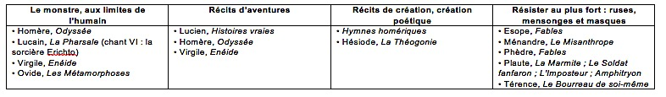
Quels textes étudier? Classe de sixième
cf. Document complet disponible sur le site « Lettres » de l’Académie de Strasbourg

Slide 8
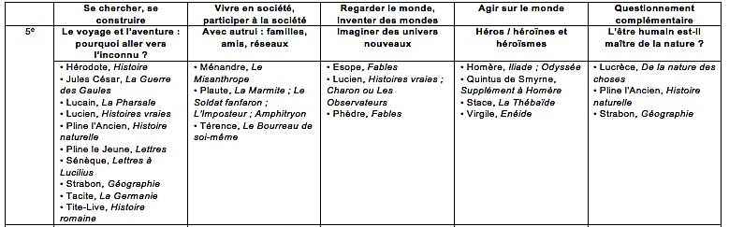
Quels textes étudier? Classe de cinquième
cf. Document complet disponible sur le site « Lettres » de l’Académie de Strasbourg

Slide 9
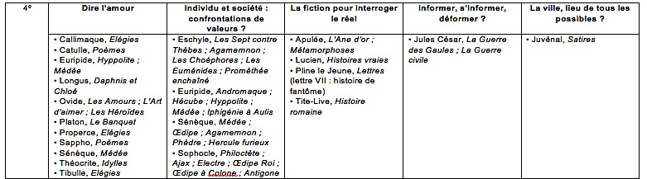
Quels textes étudier? Classe de quatrième
cf. Document complet disponible sur le site « Lettres » de l’Académie de Strasbourg

Slide 10
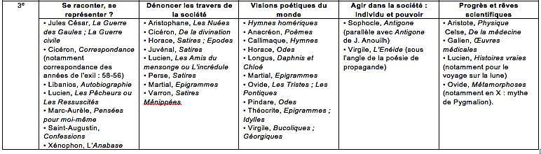
Quels textes étudier? Classe de Troisième
cf. Document complet disponible sur le site « Lettres » de l’Académie de Strasbourg

Slide 11
LIRE – DIRE – ECRIRE Quelques exemples d’activités
Toutes les activités peuvent être propices à des INTERACTIONS
Exemple 1:
Rituel – expliquer l’étymologie d’un mot par jour ; constituer petit à petit des familles étymologiques.
Exemple 2:
Etude d’un roman historique se passant pendant l’Antiquité, sous l’angle de la véracité historique et de la fiction romanesque.
cf. la série « Les Mystères romains » de Caroline Lawrence, notamment t.2 Les Secrets de Pompéi)

Slide 12
DIRE/ECOUTER – LIRE – ECRIRE Quelques exemples d’activités
Toutes les activités peuvent être propices à des INTERACTIONS
Exemple 3 :
Proposer des sujets d’écriture longue mettant en scène des héros antiques.
Séquence d’écriture pour une classe de 5e (fin d’année ; après l’étude d’un G.T. centré sur le traitement de l’héroïsme d’Enée, de l’Antiquité à nos jours + après l’étude d’un roman d’anticipation sur le thème de la colonisation de la planète Mars): imaginer que le héros Enée arrive sur la planète Mars, en l’an 3016 (séquence bilan, dans une perspective de progression curriculaire).
Exemple 4 :
Présentation d’exposés sur un mythe ou un personnage antique pour préparer une lecture.

Slide 13
LIRE – DIRE – ECRIRE Quelques exemples d’activités
Toutes les activités peuvent être propices à des INTERACTIONS
Exemple 5 :
Participation à la Semaine de la Presse, en centrant l’étude des journaux sur la présence de l’antique dans la presse. En quoi la culture antique nous aide-t-elle lorsqu’on lit un journal?
cf. Séquence « Présence antique dans les articles et dessins de presse », proposée par Mme C. Rempp sur le site « Lettres de l’Académie de Strasbourg »
Exemple 6:
Apprentissage de fables, à deux : proposer une fable antique et sa réécriture moderne.

Slide 14
LIRE – DIRE – ECRIRE Quelques exemples d’activités
Toutes les activités peuvent être propices à des INTERACTIONS
Exemple 7 :
Favoriser les discussions, les échanges, les débats, autour des grands mythes rencontrés au fil des lectures : « que pensez-vous de ce personnage? » ; « connaissez-vous d’autres utilisations de ce mythe, dans les livres que vous avez lus, les films que vous avez vus? ».
Exemple 8:
Après avoir étudié un motif antique dans différents textes, favoriser l’expression des impressions personnelles des élèves: « quelle version avez-vous préférée? Pour quelles raisons ? » (initiation à l’argumentation)

Slide 15
LIRE – DIRE – ECRIRE Quelques exemples d’activités
Toutes les activités peuvent être propices à des INTERACTIONS
Exemple 9 :
Pour habituer les élèves à repérer des motifs antiques, proposer plusieurs extraits de littérature antique et leurs pendants modernes et demander aux élèves d’associer un texte antique avec un texte moderne.
Exemple 10:
Rituel – lecture d’un adage d’Erasme par jour ou lecture + débat autour d’un adage par semaine.

Slide 16
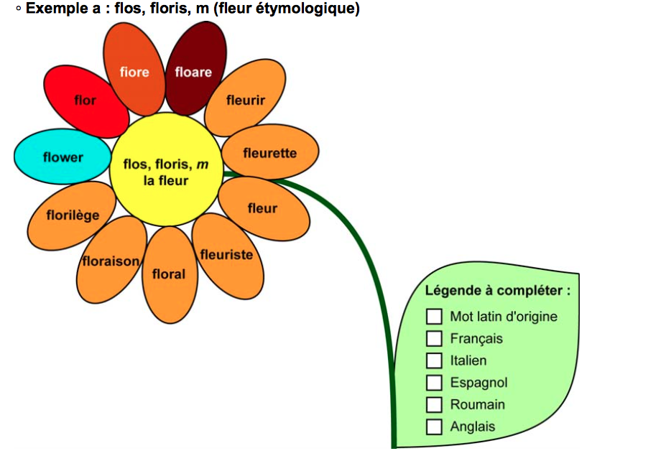
LIRE – DIRE – ECRIRE Quelques exemples d’activités
Toutes les activités peuvent être propices à des INTERACTIONS
Exemple 11 :
Etude de familles de mots, du latin/du grec aux langues européennes modernes. Démarche d’intercompréhension des langues. (cf. dossier consacré à ce sujet sur le site « Lettres » de l’Académie de Strasbourg)
Source : Éduscol (C. Hassler)

